Slide 1

Simulação 3D Web em tempo real

Slide 2

Por que simulação 3D web?
SIS
TADS
Disciplinas
Sistemas Ciber-Físicos
Digital Twins

Slide 3
















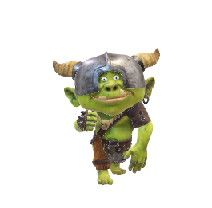
Sistema Ciber-Físico
Mundo Digital
Digital
Twins
Armazenamento
Análise
Simulação
Otimização
Rede de Comunicação
IoT
...
Mundo Físico

Slide 4
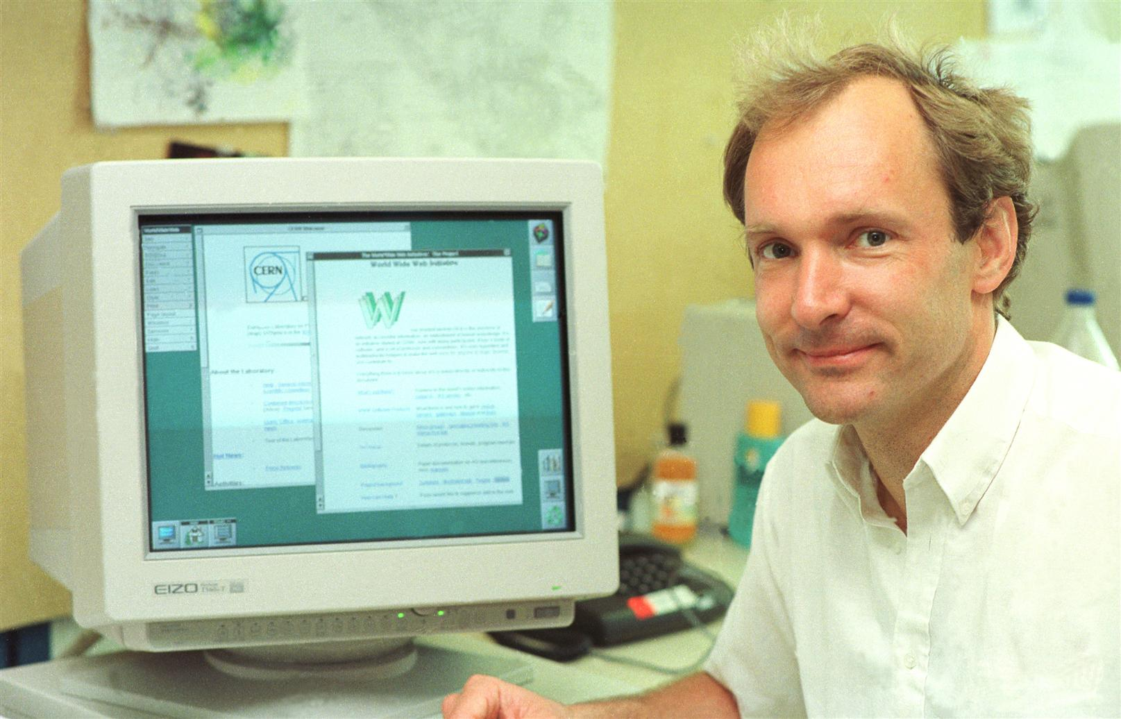
O que é a web?
Hyperlink
Tim Berners-Lee
1989
HTML – HyperText Markup Language
World Wide Web
HTTP – HyperText Transfer Protocol

Slide 5








Como funciona a web?
Requisição
Resposta
Navegador Web
Servidor Web
Cliente
Servidor

Slide 6
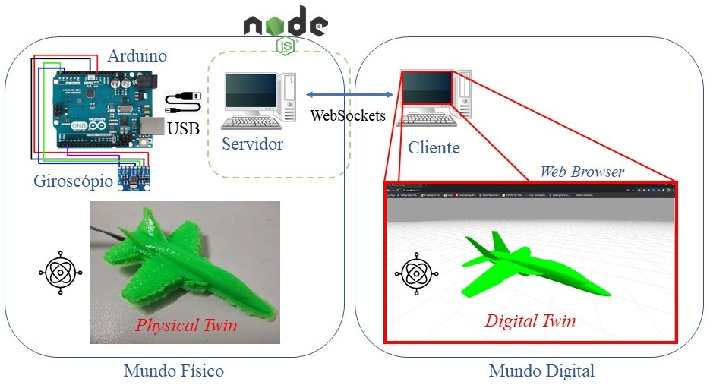
Framework para simulação web em tempo real

Slide 7

Construção do framework
Preparar o gêmeo físico
Criar o servidor web
Criar o cliente web
Comunicar o cliente com o servidor
Legal!
Agora e só executar
a aplicação.

Slide 8







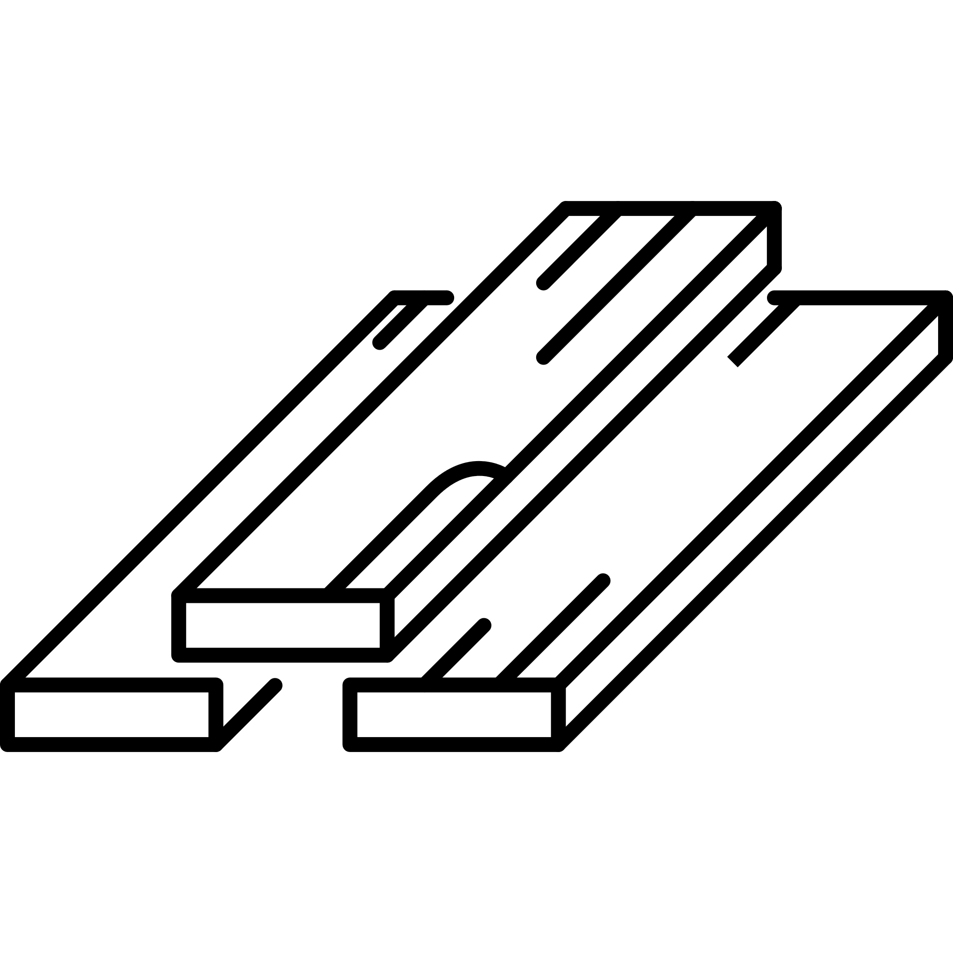
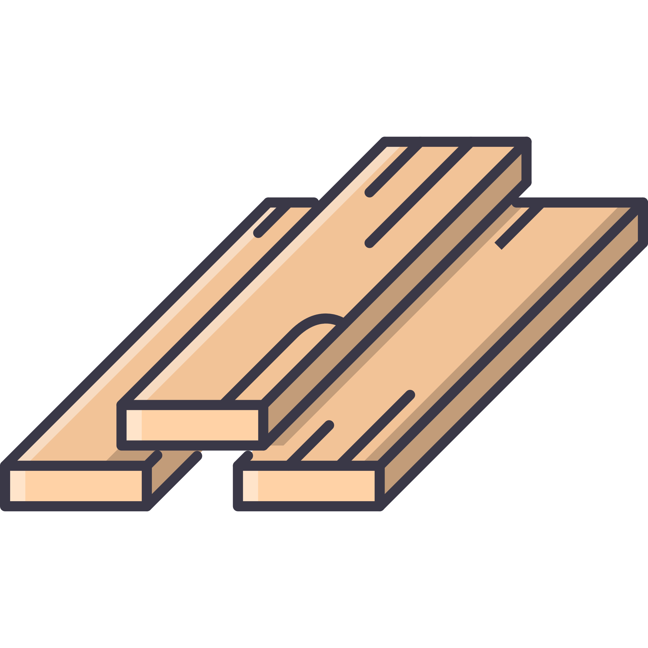
Como funciona Threejs?
Geometry
Renderer
Ligth
Objects
Mesh
Material
Camera
Scene
Texture

